Slide 1
Кафедра менеджмента инноваций НИУ ВШЭ
Дирекция основных образовательных программ НИУ ВШЭ
Проектное обучение и развитие предпринимательских компетенций
формы, задачи, нормативные требования и инструменты
Москва, 2018
Постриганова А.В., к.п.н.

Slide 2
Кафедра менеджмента инноваций НИУ ВШЭ
ЧЕМУ УЧИТЬ В СОВРЕМЕННОМ МИРЕ?
КОНЦЕПЦИЯ VUCA МИРА: Volatility Uncertainty Complexity Ambiguity
Зачем учить предпринимательскому мышлению ?
рынок быстро меняется, а спрос часто удивляет;
сложно прогнозировать конечный результат, запросы клиентов меняются быстрее, чем создается продукт ;
факторы меняются слишком быстро: технологии, люди, требования к продуктам;
нужна скорость, чтобы создавать продукты быстрее конкурентов;
все заняты поиском нестандартных решений.
ВЫЗОВЫ ЭТОГО МИРА
НЕСТАБИЛЬНОСТЬ
ситуация меняется быстро и непредсказуемо, на основе данных изменений нельзя предсказывать будущую ситуацию или планировать действия
часто изменяющиеся требования;
развитие способностей коллектива решать задачи точно в оговоренные сроки;
текучесть кадров;
частые перемены в ожиданиях работников;
развитие средств коммуникаций и обучения;
быстрая смена поколений.
НЕОПРЕДЕЛЕННОСТЬ
выяснение того, что предстоит, крайне затруднительно
СЛОЖНОСТЬ
множество сложных для понимания фактов, причин и факторов складываются в проблемы
НЕОДНОЗНАЧНОСТЬ
проблематичность поисков ответов на вопросы «кто?», «что?», «почему?» и «когда?»

Slide 3
Кафедра менеджмента инноваций НИУ ВШЭ
КАК УЧИТЬ В СОВРЕМЕННОМ МИРЕ?
Мир вокруг становиться гибким = гибкие технологии обучения
FLIPPED CLASSROOM
BLENDED LEARNING
АДАПТИВНЫЕ ТЕХНОЛОГИИ
Что это меняет для образования:
AGILE
Проектный характер деятельности
Вовлеченность и ответственность за результат
Иной ритм работы
Командное взаимодействие, коллективная поддержка
Роли студента и преподавателя меняются
Работа с индивидуальными данными
Принципы работы с образовательным контентом
Значимость универсальных навыков
Продуктный поход к результатам
Организационные условия (пространство, время, расстояния)

Slide 4
Название подразделения, лаборатории, факультета и т.д.
СУТЬ ГИБКИХ ТЕХНОЛОГИЙ
В настоящем преобладает подход «вталкивания знаний»
В ближайшем будущем:
Вовлеченность в проектную деятельность и видение конечного результата студента мотивирует на «добычу знаний». Преподаватель ассистирует в процессе.
Возможность самостоятельно выбирать роль в проекте, «пробовать себя»
Получение предпринимательского опыта еще в вузе
AGILE не технология;
идеология, философия, подход к управлению проектами
Группа методик и технологий проектирования и обучения, имеющих общие черты:
Фокусируют команду на нуждах заказчика
Предлагают работу короткими циклами «спринтами»
Активно используют обратную связь «бэклог»
Имеют в своей основе гуманистический подход design-мышление
Работающий продукт важнее планируемого
Самые лучшие решения рождаются у самоорганизующихся команд

Slide 5
Название подразделения, лаборатории, факультета и т.д.
А ЧТО В ДРУГИХ ВУЗАХ?
Московский политехнический университет
Для проекта обязателен внешний заказчик, оценивающий результат проекта
Проектная модель включает обязательные ознакомительные экскурсии, прототипирование, макетирование и тестовые разработки
Дальневосточный федеральный университет
Цель - создание технологических стартапов
жесткая экспертиза проектов и небольшое их количество
Центр проектной деятельности
Дирекция технологического предпринимательства
Фонд поддержки предпринимательства
Уральский федеральный университет
Цель –переход к предпринимательской модели работы научно-образовательных подразделений
Включение проектных моделей, являющихся интегрирующим элементом по отношению к курсам и результатам обучения

Slide 6
Название подразделения, лаборатории, факультета и т.д.
ОСНОВНЫЕ РАМКИ ПРОЕКТНОЙ ДЕЯТЕЛЬНОСТИ В НИУ ВШЭ

Slide 7
Название подразделения, лаборатории, факультета и т.д.
ПРЕДПРИНИМАТЕЛЬСКИЕ КОМПЕТЕНЦИИ
Требования к результатам освоения программ бакалавриата в некоторых
образовательных стандартах НИУ ВШЭ:
Способен находить и оценивать новые рыночные возможности, формулировать бизнес-идею и описывать целевые сегменты рынка
Способен генерировать новые идеи в бизнесе на основе инноваций
Способен разрабатывать бизнес-планы создания и развития новых организаций, направлений деятельности, бизнесов на основе инноваций
Способен находить и использовать лучшие практики продвижения инновационных продуктов и услуг
Способен оценивать экономические и социальные условия осуществления предпринимательской деятельности

Slide 8
Название подразделения, лаборатории, факультета и т.д.
Проектные компетенции
Требования к результатам освоения программ бакалавриата в некоторых
образовательных стандартах НИУ ВШЭ
Способен осуществлять планирование и организацию проектной деятельности на основе принципов и стандартов управления проектами
Способен выполнять технико-экономическое и иное обоснование проектов по совершенствованию бизнес-процессов
Способен разрабатывать сопроводительную документацию проектов
Способен проектировать и внедрять проектные компоненты, обеспечивающие достижение стратегических целей и поддержку бизнес-процессов
Планирование и разработка мероприятий в рамках проектов и программ , направленных на развитие отрасли (субъекта, населенного пункта)
Способен взаимодействовать с различными организациями и учреждениями с целью координации и организации работ по их вовлечению в производственный процесс
Способен принимать участие в разработке авторских и творческих проектов

Slide 9
Название подразделения, лаборатории, факультета и т.д.
Место проектов в программах НИУ ВШЭ
В бакалавриате:
От 3 до 20 кредитов (зависит от образовательной программы)
Каждый студент должен заработать кредиты, участвуя в проектах.
В магистратуре
до 2018-19 уч года студенты включались в проекты по собственной инициативе
2 курс в этом году может засчитать за практику или НИСы по решению академического руководителя программы, или никак не засчитывать.
Для 1 курса (набор 2018-19 уч. г) проекты включены в учебные планы 90% магистратуры

Slide 10
Название подразделения, лаборатории, факультета и т.д.
Центральная идея проектной деятельности НИУ ВШЭ
* Под над профессиональными навыками понимаются работа в режиме высокой неопределенности и быстрой смены условий задач, умение быстро принимать решения, реагировать на изменения условий работы, умение распределять ресурсы и управлять своим временем
Soft-skills – коммуникационные
и организационные навыки
Студент в период обучения должен получить опыт
Решения реальных задач будущей деятельности
Дополнительных «мягких» и над- профессиональных навыков*
Ответственности за результат
Выстраивания и соблюдения графика и сроков
Работы в команде
Синхронизации образовательных результатов с собственными потребностями и потребностями рынка труда

Slide 11
Название подразделения, лаборатории, факультета и т.д.
Проект как объект управления:
Ключевые признаки проекта
всегда есть результат - продукт
комплексный характер деятельности
этапность процесса
ограниченность ресурсов
развитие не теоретических, а практических знаний или умений и опыта самоорганизации
отбор и реализация проектных решений
не регулярно возобновляемая деятельность, а переход от одного фиксированного этапа к другому
время, финансы, трудовые ресурсы
отвечающий заранее заданным параметрам
как правило, требует привлечения специалистов из различных областей
решения предлагаются самими участниками, нет выдачи заданий и их проверки
Проект - это самостоятельная организованная деятельность студентов, направленная на поиск решения практической или теоретически значимой проблемы

Slide 12
Название подразделения, лаборатории, факультета и т.д.
Субъекты проектной деятельности
Заказчик проекта
Руководитель проекта
Академический руководитель программы
Проектная команда
курирует процесс организации проектной работы
оценивает работу студентов
формулирует требования к продукту
оценивает соответствие требований результату
оценивает релевантность проектов профессиональной сфере
рассматривает прикладные и исследовательские проекты, предложенные инициаторами, и может их заблокировать
самостоятельно осуществляет поиск проектных решений и согласует их с руководителем проекта

Slide 13
Название подразделения, лаборатории, факультета и т.д.
Нормативно-организационные требования к проектной деятельности
Нормативная рамка
Образовательный стандарт по направлению
Инструментальная рамка (что нужно еще?)
Ярмарка проектов – общий сервис размещения и предложения проектов
Учебный план образовательной программы (сколько отведено на проекты, есть ли вариативность выбора проектов)
Положение о проектной, научно-исследовательской деятельности и практиках студентов
Нормативы нагрузки за руководство проектами
Страница вопросов и ответов ( electives.hse.ru вкладка проекты-инициатору )
Шаблоны проектных и технических заданий, оценочных листов и отчетов по проекту (в приложениях к Положению)
Списки проектов на сайтах образовательных программ
Электронное портфолио студентов (отчетность по проектам станет обязательной для загрузки в портфолио с 2019 года)

Slide 14
Название подразделения, лаборатории, факультета и т.д.
Текущие нормативы нагрузки:
2018-2019 уч. год
Проект длительностью 30 недель (учебный год), трудоемкостью 3-4 часа в неделю, на 4 кредита с 5 участниками «даст» 60 часов нагрузки

Slide 15
Название подразделения, лаборатории, факультета и т.д.
ХАРАКТЕРИСТИКИ ПРОЕКТОВ ДЛЯ СТУДЕНТОВ В НИУ ВШЭ

Slide 16
Название подразделения, лаборатории, факультета и т.д.
Типы проектов
ПРИКЛАДНОЙ
СЕРВИСНЫЙ*
ИССЛЕДОВАТЕЛЬСКИЙ
Прикладной
основной целью которого является решение прикладной, либо коммерческой задачи;
очевидная социальная востребованность проекта (внешний заказ)
результатом такого проекта может быть разработанное и обоснованное проектное решение, бизнес-план или бизнес-кейс, изготовленный по заказу продукт.
Исследовательский
основной целью которого является проведение исследования
активное участие студентов в постановке гипотезы, проведении и анализе исследования
результат – научный продукт или инновационный исследовательский задел (статья, публикация, аналитический отчет, заявка на научный грант, патент…)
Сервисный
направлен на решение служебных задач в рамках проводимых мероприятий
или для обеспечения текущей работы Университета
развивает организационные и коммуникативные навыки (soft-skills)
результатом такого проекта является вклад участника проекта в текущую деятельность, организацию какого-либо мероприятия и т.п. помощь (учебный ассистент).
*Доля сервисных проектов у студента не может превышать 25%

Slide 17
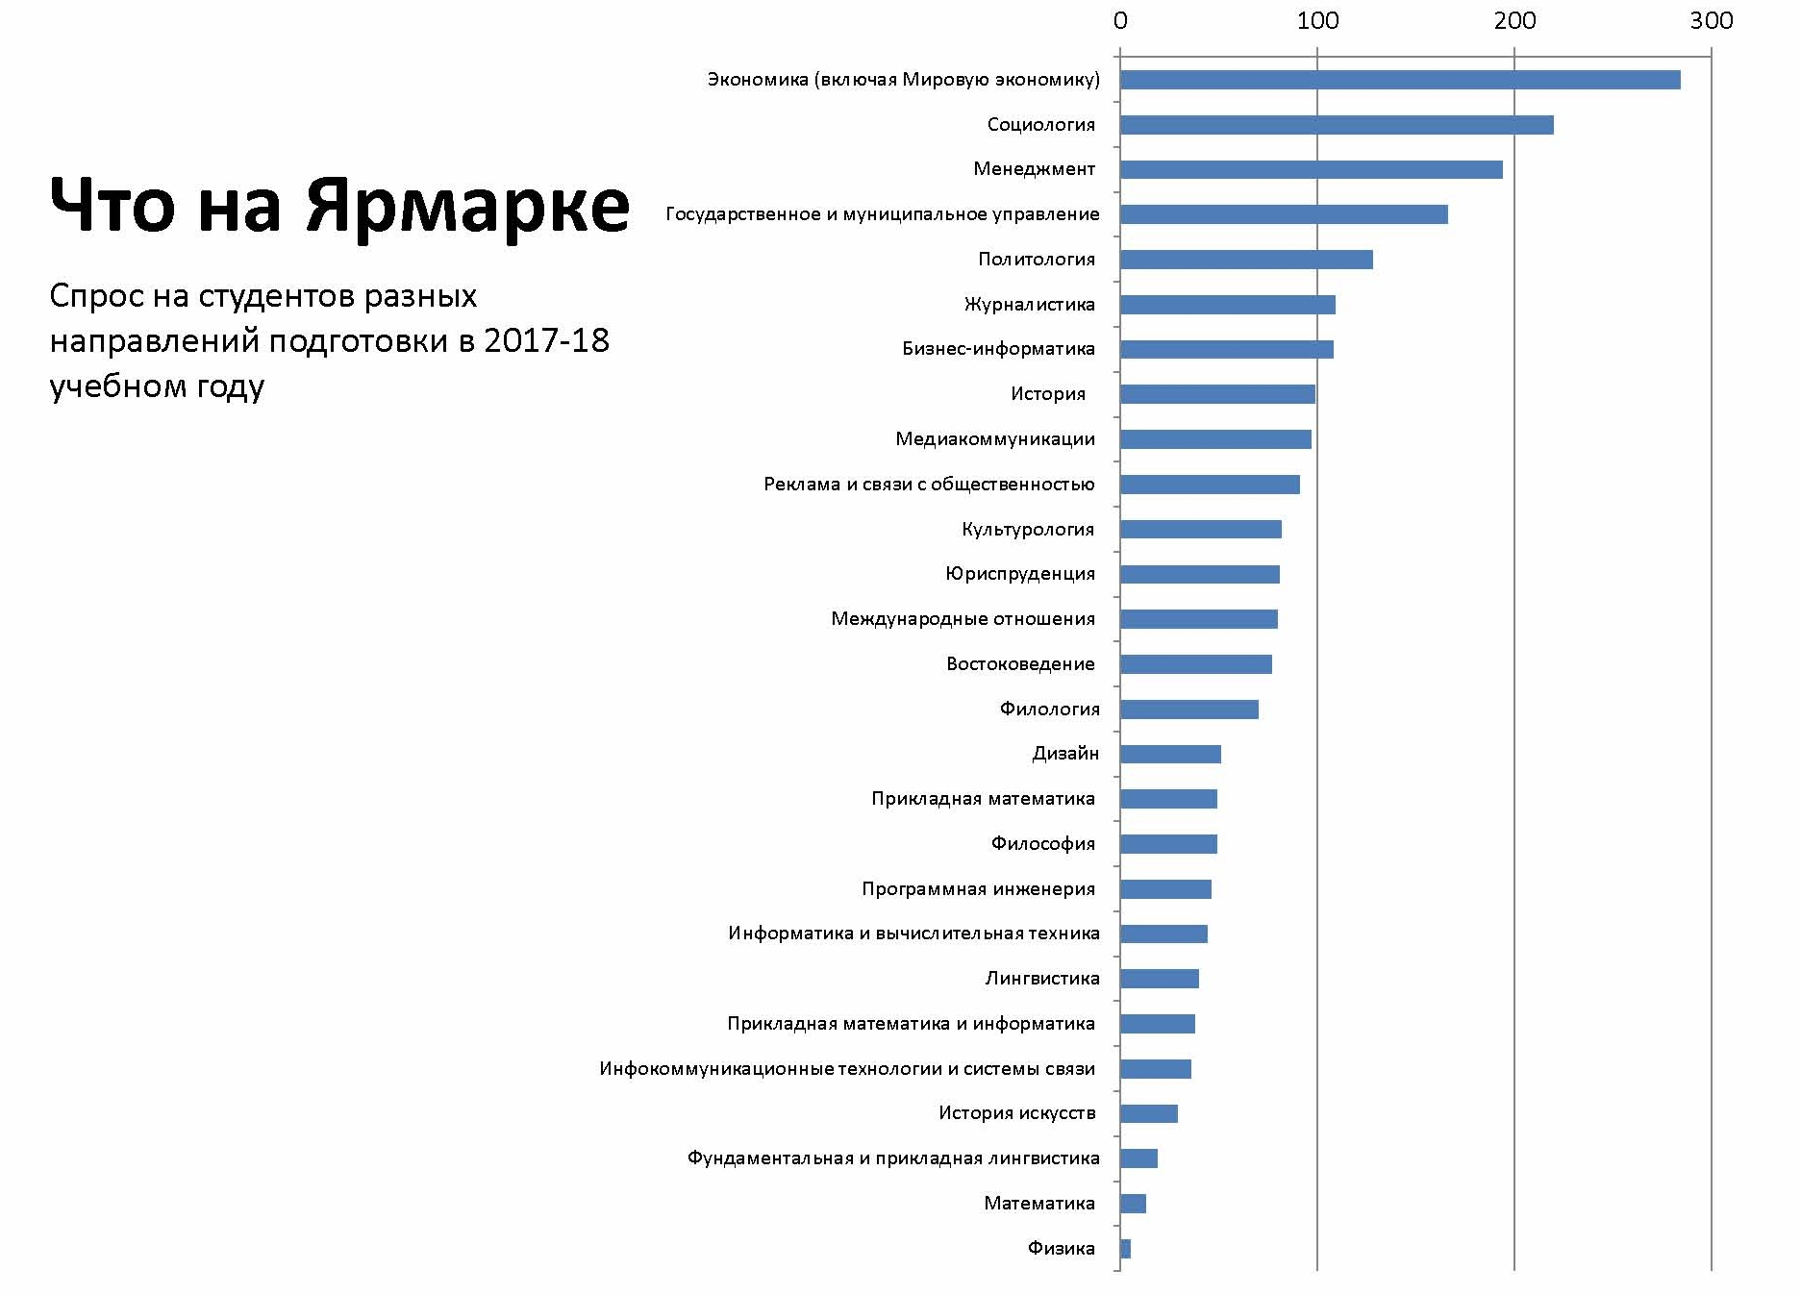
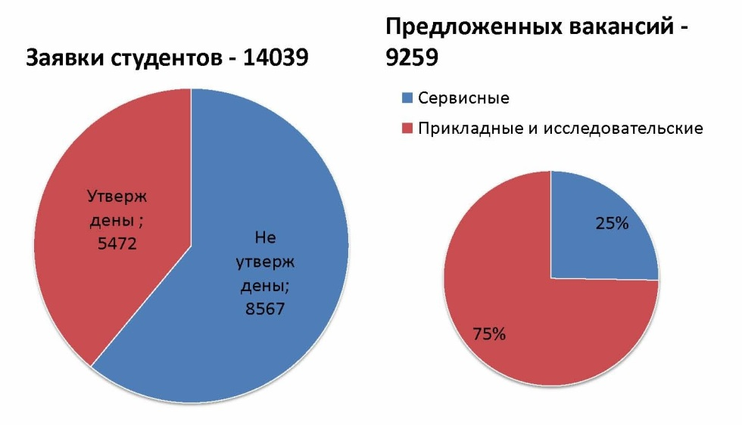
Название подразделения, лаборатории, факультета и т.д.
Спрос и предложение проектов

Slide 18
Название подразделения, лаборатории, факультета и т.д.
Предпринимательские проекты: студенческие стартапы
Проект «InstaFoodPassion – развитие приложения в социальной сети Instagram»
Руководитель: Цаплин Е. В.,
факультет бизнеса и менеджмента
InstaFoodPassion - ресторанный навигатор
Инициаторы и участники - студенты 3-го курса
InstaFoodPassion существует третий год и сейчас является основным источником дохода и местом работы для их создателей
В ходе проектной работы:
Перезапустили вебсайт
Увеличили число подписчиков в Инстаграм до 80 тысяч (83 сейчас)
Разработали стратегию развития бизнеса в выходом на новые города
Проект «Интернет-продвижение и развитие бренда Mardofood»
Руководитель: Цаплин Е. В.,
факультет бизнеса и менеджмента
MardoFood – Выпечка на заказ
Инициатор и участники проекта - студенты 2-го курса
В ходе проектной работы студенты:
-Запустили страницу в Инстаграм
-Достигли стабильных продаж до 10 заказов в неделю
-Применяли различные инструменты интернет-маркетинга (бизнес-аккаунты в социальных сетях, профессиональное видео)
-Сформировали предложения по развитие смежных услуг в формате кулинарного дизайн-ателье

Slide 19
Название подразделения, лаборатории, факультета и т.д.
ПРАВИЛА ОРГАНИЗАЦИИ ПРОЕКТНОЙ РАБОТЫ В НИУ ВШЭ

Slide 20
Название подразделения, лаборатории, факультета и т.д.
Планирование проектной работы
Когда?
С кем согласовать?
Где заниматься?
Кто?
Где найти информацию?
В любое время даже летом через Ярмарку проектов
Любой сотрудник ВШЭ, в том числе работающий по договору ГПХ
с руководителем департамента
Проекты не предусматривают лекций и семинаров, для встреч можно забронировать аудиторию
electives.hse.ru/project_proff
Инструкции и шаблоны
В рамках правил локальных площадок факультетов
В отличие от иной учебной нагрузки проекты сложнее планировать

Slide 21
Название подразделения, лаборатории, факультета и т.д.
Ярмарка проектов
электронная площадка для опубликования проектных заявок, направленная на поиск и подбор участников проектов
Выводы
если проект реализуется «давно» и участники проекта «уже работают», размещать такой проект не нужно (вноситься в АСАВ учебным офисом после согласования с руководителем программы);
рассмотрение проектов осуществляется одновременно Дирекцией методически и академическими руководителями программ содержательно (чем больше программ, тем больше академ. руководителей его рассматривают);
утверждение заявки студента предполагает возникновение «юридических» отношений между студентом и руководителем
Для студента включение данного проекта в индивидуальный учебный план студента влечет:
- невозможность самовольного отказа от проекта без согласования с руководителем проекта,
- обязательное оценивание руководителем проекта,
- академическая задолженность при неудовлетворительной оценке или ее не предоставлении
Руководитель проекта, в свою очередь, обязан соблюдать все заявленные в проекте параметры.

Slide 22
Название подразделения, лаборатории, факультета и т.д.
Как запустить проект на Ярмарку
Подать заявку на проект может любой сотрудник ВШЭ через личный кабинет на портале hse.ru
Заявка должна содержать всю требуемую информацию об участии в проекте
К заявке прилагается техническое задание или проектное предложение:
Описать заказ на проектное решение, указав востребованность результатов проекта
Описать планируемые результаты проекта (проектные и образовательные)
Понятно и однозначно описать суть работы, выполняемой участниками
Указать сроки и условия реализации проекта
Предложить форму представления итогового результата
Указать способ и методы оценки результатов проекта и работы участников
Специальные требования к участникам (при их отсутствии должен быть указан механизм отбора кандидатов)

Slide 23
Название подразделения, лаборатории, факультета и т.д.
Важные параметры проектной заявки
Сроки
За какой период времени справятся
Численность
сколько человек должно работать в команде
Трудоемкость
Сколько времени будет тратить один член команды в неделю
Не рекомендуется более 6 часов в неделю
Кредиты
Перевести объем работы в ЗЕ (1 ЗЕ=25 часам)
Требования к участникам/ специальные компетенции
Образовательные программы
Планируем
«с конца»:
какой продукт получаем на выходе

Slide 24
Название подразделения, лаборатории, факультета и т.д.
ОСНОВЫ СОПРОВОЖДЕНИЯ СТУДЕНЧЕСКОГО ПРОЕКТА В НИУ ВШЭ

Slide 25
Название подразделения, лаборатории, факультета и т.д.
Что делает руководитель проекта
Кто он?
заказчик
начальник
учитель
тьютор
куратор
проектный менеджер
держатель продукта
Разрабатывает самостоятельно или совместно с заказчиком техническое задание или проектное предложение;
Совместно с участниками проекта разрабатывает план-график проекта;
Оказывает помощь в организации и реализации проекта (обратной связи от Заказчика, во взаимодействии участников, в привлечении дополнительных специалистов, профильных консультантов по запросу команды)
Обязательно организует публичное представление результатов проекта (либо передачу результата Заказчику)
Оценивает работу участников по заранее определенным критериям
Оформляет необходимую проектную документацию

Slide 26
Название подразделения, лаборатории, факультета и т.д.
проектная Команда
Набор на проект: сроки записи указываются в проектной заявке. При необходимости его можно продлить.
Отбор и утверждение заявок: резюме, собеседование, личное общение. Утверждение заявок автоматизировано через личный кабинет руководителя.
Дополнительный набор или привлечение (замена) участника в процессе реализации проекта. Студент получает подтверждение участия в проекте и вносит проект в ИУП в учебном офисе программы.
Отказ от проекта, поступивший от зарегистрированного участника по решению руководителя проекта

Slide 27
Название подразделения, лаборатории, факультета и т.д.
ОСОБЕННОСТИ ОЦЕНИВАНИЯ РЕЗУЛЬТАТОВ
Проекты до 3 кредитов могут оцениваться недифференцированным «зачтено/ не зачтено»
Проекты от 3 кредитов и выше обязательно, а проекты до 3 кредитов могут оцениваться по десятибалльной шкале
Может применяться формула для расчета результирующей оценки
Характер оценивания должен быть отражен в проектном предложении
В конце работы проекта студенты получают оценку (от "1" до "10") и им засчитываются кредиты.
В групповых проектах оценка студентов может быть дифференцированной (студенты получают разную оценку в баллах в зависимости от успешности работы) или единой по проекту (все студенты получают одинаковое количество баллов, как команда).
При невыполнении студентом части порученной ему работы, руководитель имеет право также снизить количество начисляемых ему кредитов.
Элементы, которые могут входить в формулу результирующей оценки:
О пр - Оценка результата/продукта проекта
О сп Оценка использованных в проекте способов и технологий
О к Оценка сформированности планируемых компетенций
О гр Оценка индивидуального вклада участника в групповую работу
О з Оценка презентации/защиты проекта
О вз Оценка от других участников группового проекта (взаимооценка)
О с Самооценка участника проекта

Slide 28
Название подразделения, лаборатории, факультета и т.д.
ЧТО ЕЩЕ НУЖНО ДЛЯ ПРОЕКТА?
КОМПОНЕНТЫ «ПРОЕКТНОГО ОФИСА»
Проект
Участники
Материалы
План
Инструменты совместной деятельности
Руководитель проекта
Студенты
по ролям
Исходные материалы
Текущие материалы по мероприятиям консультациям
Промежуточные и основные результаты
Этапы
задачи
график
Учебные результаты и
индивидуализация развития компетенций
Контакты
Опросы
Форум
Чат
Вебинар
и т.п.

Slide 29
Название подразделения, лаборатории, факультета и т.д.
ПРОЕКТНЫЙ ОФИС В LMS
Система LMS (Learning Management System) – это система on-line поддержки учебного процесса НИУ ВШЭ, в которой:
Руководителя проекта имеет возможность:
размещать любые текстовые, аудио и видео материалы;
осуществлять контроль знаний, используя тестирование;
получать отчеты по результатам деятельности студентов;
выставлять дед-лайны и вести контроль успеваемости;
собирать и хранить отчетные материалы студентов;
общаться на форуме
Проводить виртуальные встречи/консультации со студентами.
Подключение студентов к проекту происходит по заявке преподавателя. Для регистрации в системе LMS необходимо отправить заявку на адрес lms@hse.ru.

Slide 30
Название подразделения, лаборатории, факультета и т.д.
ПРОЕКТЫ В ЭЛЕКТРОННОМ ПОРТФОЛИО
В настоящее время в рамках сервиса реализована возможность размещать данные о проектах, как обязательных, так и вариативных в блоках «Учеба» и «Проектная деятельность». Существует возможность загружать отчет по проекту и отзыв руководителя.
В планах с 2019 года возможность обязательного публичного отображения элементов портфолио, разрешенных студентом, на портале и, как производная – каталог проектов студентов НИУ ВШЭ.

Slide 31
Название подразделения, лаборатории, факультета и т.д.
Практическое задание
Оценить проектные предложения на предмет полноты, ясности и соответствия требованиям ВШЭ
Разделить проектные предложения на исследовательские (инновационные) «заделы» и практические (бизнес) проекты.
В группе или индивидуально сформировать собственное проектное предложение по форме:
проектная идея (какие проблемы решает, востребованность на рынке)
в чем состоит результат(продукт) проекта
проектная команда (сколько, кто)
сроки, трудоемкость, кредиты
проектное задание

Slide 32
www.text
Телефон.: +Х (ХХХ) ХХХ ХХХХ
Адрес: ТехтТехтТехтТехтТехтТехтТехтТехтТехтТехтТехтТехтТехт

